Slide 1
Тестирование и отладка

Slide 2
Цели:
Изучение основ тестирования в Go.
Написание юнит- и интеграционных тестов.
Введение в инструменты профилирования и отладки.
Подготовка к эффективной разработке стабильного клиент-серверного приложения.

Slide 3
1. Введение в тестирование в Go
Go тесты располагаются в отдельных файлах с суффиксом _test.go и должны использовать пакет testing.
Команда go test запускает все тесты в проекте, выполняя базовую проверку, вывод ошибок и время выполнения.

Slide 4
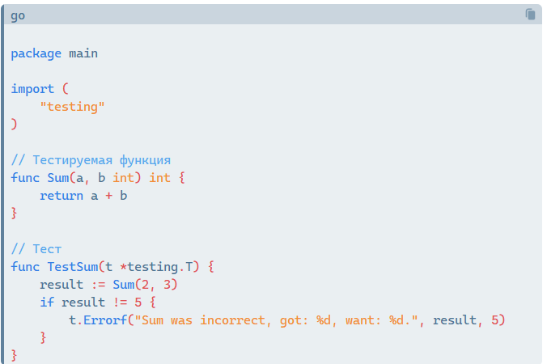
Пример простого юнит-теста:

Slide 5
2. Написание юнит-тестов и интеграционных тестов
Юнит-тесты проверяют отдельные функции или модули.
Интеграционные тесты проверяют взаимодействие нескольких частей приложения.

Slide 6
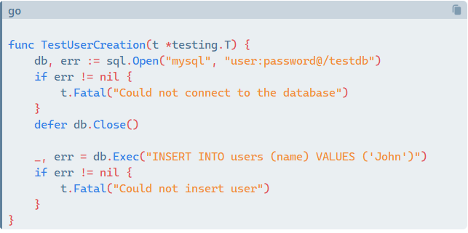
Пример интеграционного теста для работы с базой данных:

Slide 7
3. Профилирование и отладка
Go предоставляет мощные инструменты для анализа производительности, такие как pprof и trace.
Используйте pprof для анализа времени выполнения, загрузки памяти и конкурентности.

Slide 8
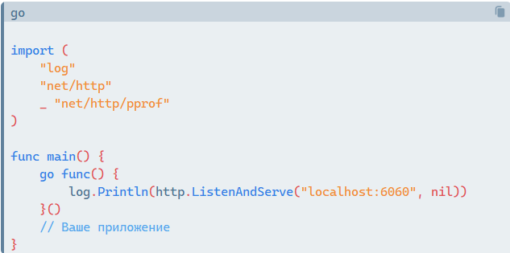
Пример профилирования:

Slide 9
Развертывание и масштабирование

Slide 10
Цели:
Познакомить с процессом развертывания.
Объяснить основы контейнеризации и оркестрации.
Рассмотреть масштабирование и мониторинг приложения.

Slide 11
1. Развертывание приложений: от разработки до продакшена
Сборка приложения: go build.
Развертывание на локальном сервере и в облачных сервисах.
Введение в CI/CD — автоматизация развертывания.

Slide 12
2. Контейнеризация с Docker
Docker позволяет упаковать приложение и все его зависимости в единый контейнер, обеспечивая единообразие среды.
Основные концепции: образы, контейнеры, Dockerfile.

Slide 13
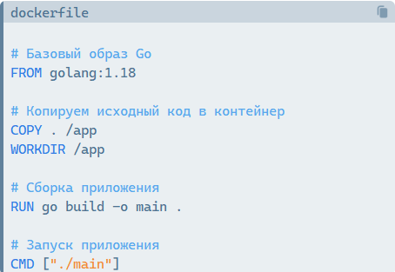
Пример Dockerfile:
Команды: docker build -t myapp .,
docker run -p 8080:8080 myapp.

Slide 14
Масштабирование с помощью Kubernetes

Slide 15
Основные компоненты Kubernetes
`Pod` — базовая единица вычислительных ресурсов в Kubernetes.
`Deployment` — управляет количеством экземпляров Pod и их обновлениями.
`Service` — создает точку доступа для взаимодействия с Pod.
`Ingress` — маршрутизирует внешний трафик на внутренние сервисы.

Slide 16
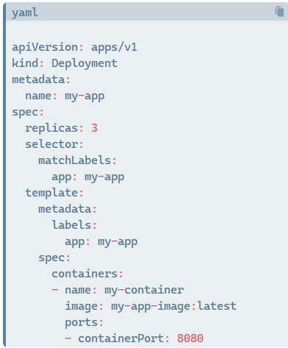
Пример конфигурации Deployment

Slide 17
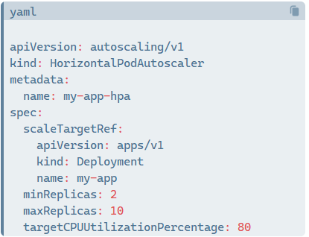
Настройка Horizontal Pod Autoscaler (HPA)

Slide 18
3. Оркестрация с Kubernetes
Kubernetes управляет множеством контейнеров, обеспечивает балансировку нагрузки и автоматическое масштабирование.
Основные компоненты: Pods, Services, Deployments.

Slide 19
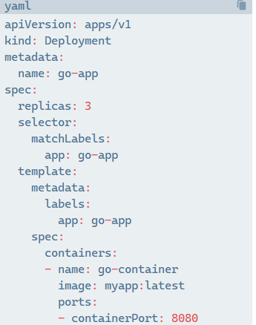
Пример развертывания Kubernetes:

Slide 20
Внедрение CI/CD

Slide 21
Что такое CI/CD?
CI (Continuous Integration) — практика частой интеграции кода, которая включает автоматическое тестирование и сборку.
CD (Continuous Deployment) — автоматизация доставки кода на продакшн-серверы.

Slide 22
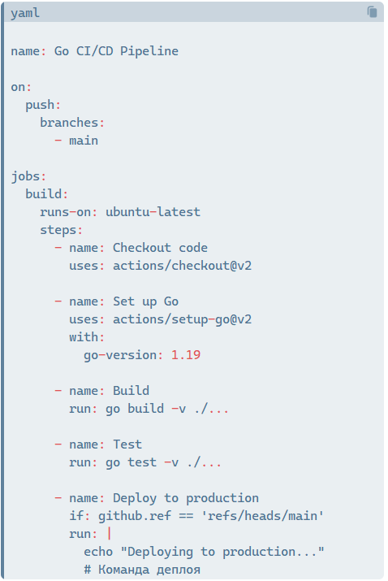
Пример конфигурации GitHub Actions

Slide 23
4. Масштабирование и мониторинг
Масштабирование: горизонтальное и вертикальное (увеличение числа экземпляров или ресурсов).
Использование Prometheus и Grafana для мониторинга состояния приложения.

Slide 24
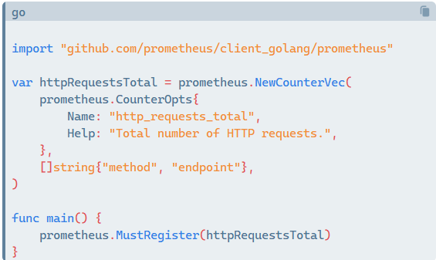
Пример метрик Prometheus:

Slide 25
Вопросы к обсуждению:
1. Какие метрики важны для масштабирования?
2. Как настроить автоскейлинг на основе пользовательских метрик?

Slide 26
Безопасность клиент-серверных приложений

Slide 27
Цели:
Понимание основных принципов безопасности при разработке клиент-серверных приложений.
Изучение механизмов аутентификации и авторизации.
Защита приложения от распространенных уязвимостей.
Настройка HTTPS и работа с сертификатами.

Slide 28
1. Основы безопасности: аутентификация и авторизация
Аутентификация: проверка подлинности пользователя (пароли, токены, сертификаты).
Авторизация: предоставление доступа к различным ресурсам на основе ролей (роль admin может редактировать данные, а роль user — только просматривать).

Slide 29
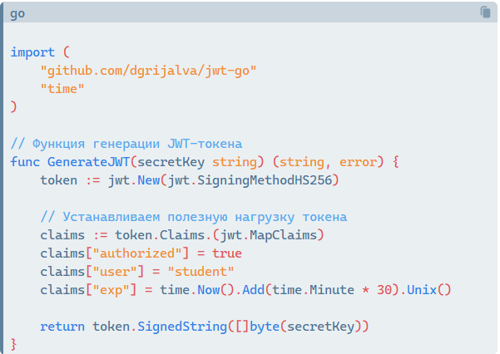
Пример использования JWT-токенов:

Slide 30
2. Защита от распространенных атак
SQL-инъекции: когда злоумышленник вставляет вредоносный SQL-код в запрос.
XSS (межсайтовый скриптинг): внедрение вредоносного кода на страницы, которые просматривает пользователь.
CSRF (межсайтовая подделка запросов): отправка поддельных запросов от имени авторизованного пользователя.

Slide 31
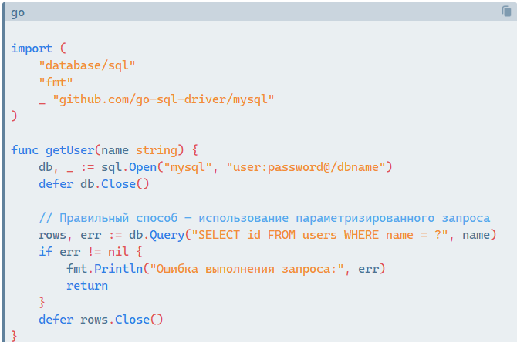
Пример защиты от SQL-инъекций:

Slide 32
3. Настройка HTTPS и работа с сертификатами
SSL-сертификат — это цифровой сертификат, который удостоверяет подлинность веб-сайта и шифрует данные.
Использование бесплатных сертификатов (например, от Let’s Encrypt).
Настройка HTTPS-сервера в Go

Slide 33
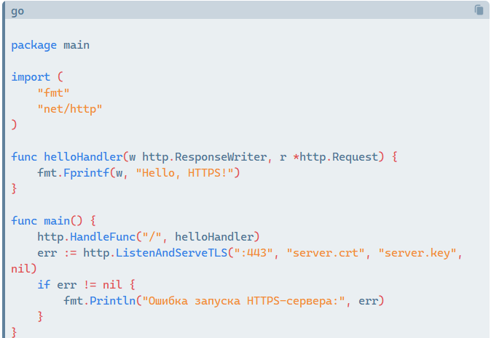
Пример HTTPS-сервера:

Slide 34
4. Практическое задание
Настроить авторизацию для своего приложения с помощью JWT.
Защитить один из маршрутов от неавторизованных пользователей.
Настроить простой HTTPS-сервер и подключить сертификаты

Slide 35
Продвинутые техники API и микросервисы

Slide 36
Цели:
Изучить продвинутые техники построения API.
Введение в микросервисную архитектуру.
Использование gRPC в качестве альтернативы REST.
Основы очередей сообщений.

Slide 37
1. Микросервисная архитектура и её преимущества
Преимущества микросервисов:
Независимое обновление сервисов.
Масштабирование отдельных компонентов.
Упрощение поддержки и тестирования.
Недостатки:
Сложность управления.
Межсервисное взаимодействие.
Возможные проблемы с согласованностью данных.

Slide 38
2. Введение в gRPC: создание и использование
gRPC — это высокопроизводительный RPC-фреймворк, использующий Protocol Buffers для сериализации данных.
gRPC является более эффективной альтернативой REST для внутренних микросервисов.

Slide 39
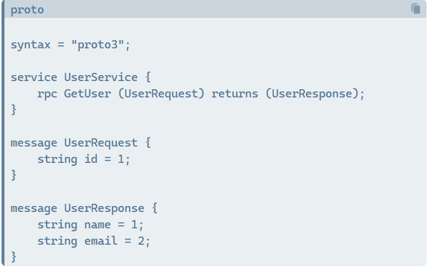
Пример определения gRPC-сервиса:

Slide 40
3. Очереди сообщений: RabbitMQ и Kafka
Очереди сообщений помогают микросервисам общаться асинхронно.
RabbitMQ: простой и надежный брокер сообщений.
Kafka: распределенная платформа потоковой передачи данных.

Slide 41
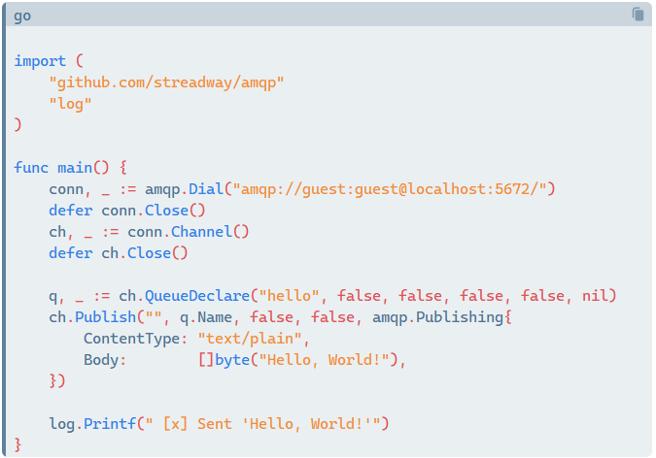
Пример использования RabbitMQ:

Slide 42
4. Практическое задание
Реализовать gRPC-сервис с двумя методами.
Настроить RabbitMQ или Kafka для взаимодействия микросервисов.
Развернуть микросервисное приложение с использованием Docker Compose.

Slide 43
Оптимизация и мониторинг производительности

Slide 44
Цели:
Оптимизация клиент-серверных приложений.
Введение в кэширование, ограничение запросов и балансировку.
Мониторинг с помощью Prometheus и Grafana.

Slide 45
1. Основы кэширования и его использование
Кэширование сокращает нагрузку на базу данных и уменьшает задержки.
Виды кэширования: локальное, распределенное, в памяти (Redis).

Slide 46
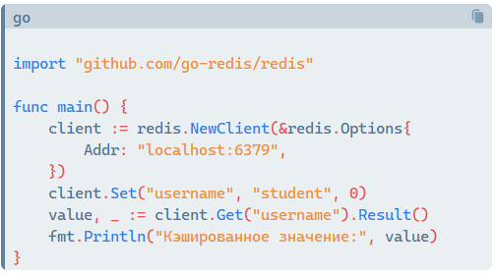
Пример кэширования с использованием Redis:

Slide 47
2. Ограничение запросов и балансировка нагрузки
Ограничение запросов: предотвращает перегрузку сервера.
Простейший метод — rate limiter (ограничитель запросов).
Далее рассмотрим пример ограничения запросов.

Slide 48
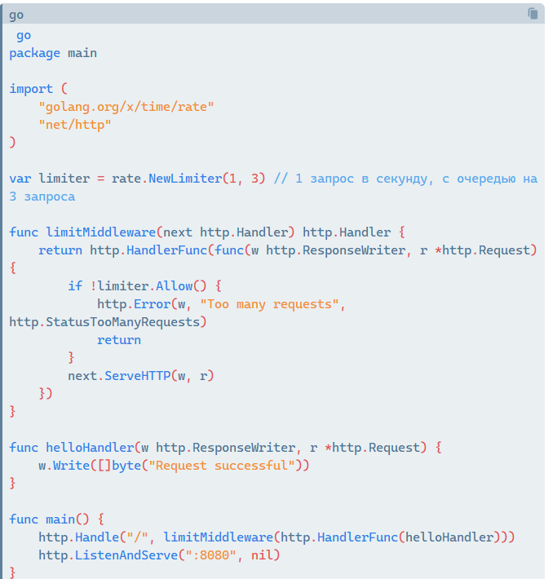

Slide 49
3. Балансировка нагрузки
Использование нескольких серверов для распределения входящих запросов.
Простая балансировка с помощью Nginx.
Использование балансировщиков уровня приложений (HAProxy) или сервисных сетей (Consul).
Далее рассмотрим пример настройки Nginx как балансировщика нагрузки

Slide 50
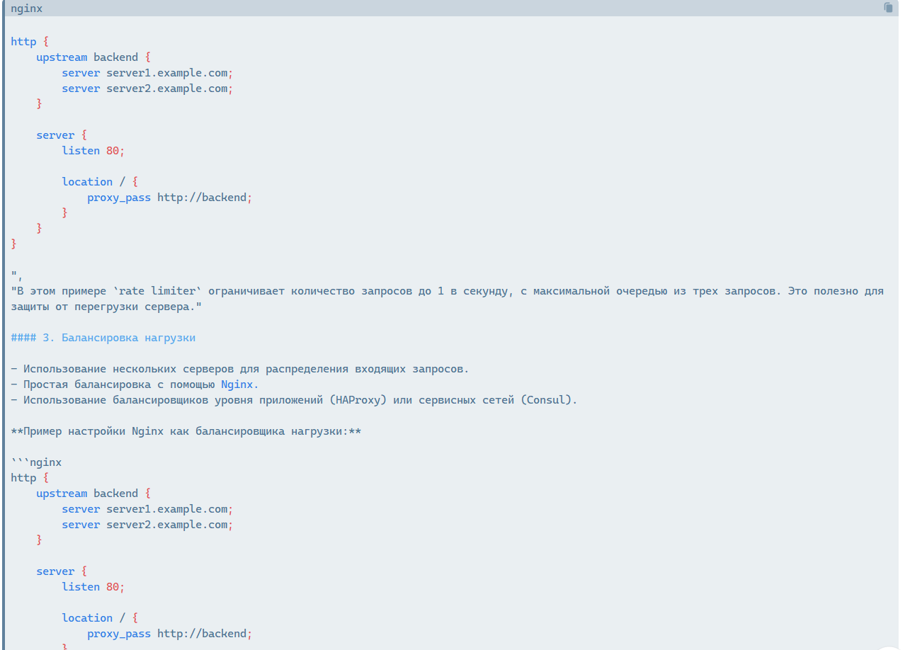

Slide 51
4. Мониторинг производительности: Prometheus и Grafana
Prometheus — система мониторинга и оповещения, собирающая метрики и хранящая их в виде временных рядов.
Grafana — платформа визуализации для мониторинга и анализа данных

Slide 52
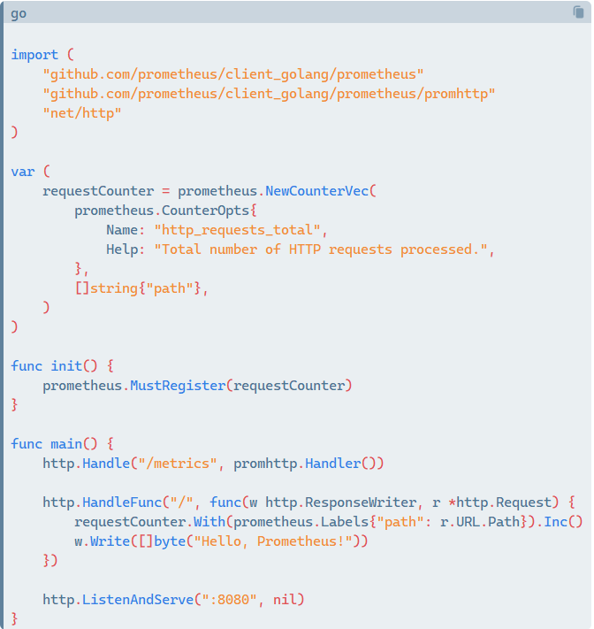
Пример мониторинга HTTP-сервера с Prometheus:

Slide 53
5. Практическое задание
Настроить мониторинг с Prometheus и визуализацию метрик в Grafana.
Настроить ограничение запросов для одного из маршрутов своего приложения.
Настроить балансировку нагрузки с помощью Nginx или HAProxy.

Slide 54
Организация логирования

Slide 55
Популярные библиотеки для логирования в Go
`logrus`: простая в использовании библиотека, поддерживающая структурированные логи и логирование с уровнями (Info, Warn, Error).
`zap`: более быстрая и оптимизированная библиотека, используемая для высокопроизводительных сервисов.

Slide 56
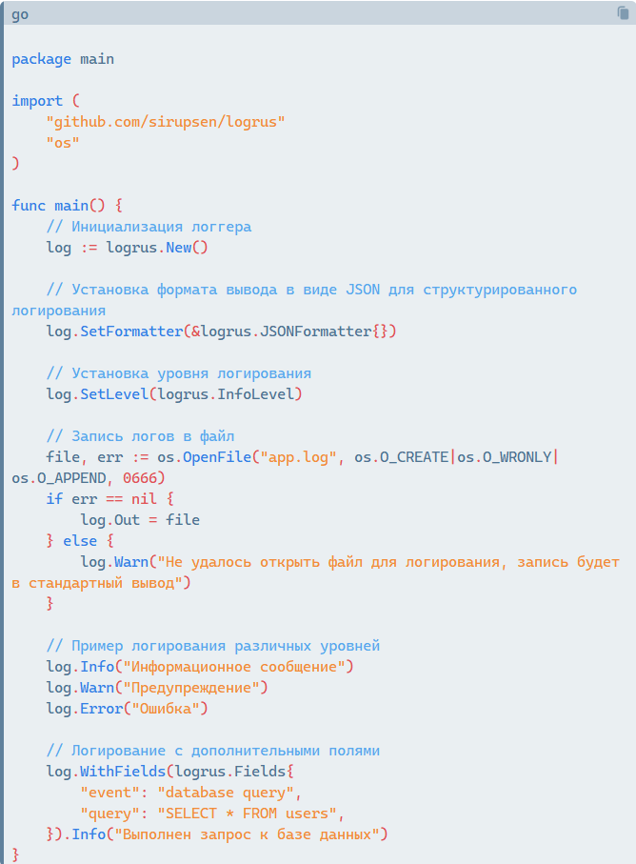
Пример с использованием logrus

Slide 57
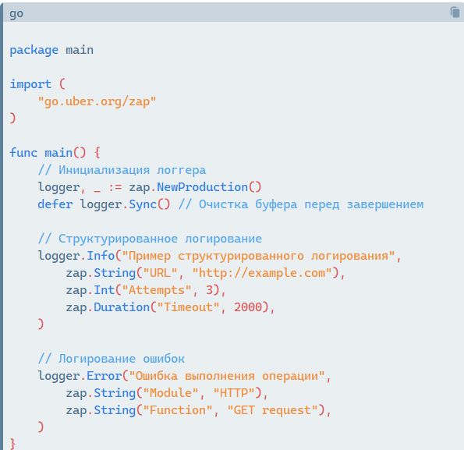
Пример с использованием zap

